Slide 1
Использование современных образовательных технологий в образовательной деятельности
МО Общественных наук

Slide 2
Технология развития «критического мышления»
Структурирование процесса изучения
Пробуждение интереса к теме
Актуализация имеющихся знаний
Стадия вызова
Целостное осмысление и обобщение полученной информации
Технология развития критического мышления
Стадия рефлексии
Анализ всего процесса изучения материала
Соотнесение новой информации с собственными знаниями
Выработка собственного отношения к изучаемому материалу и его повторная проблематизация
Стадия осмысления
Получение новой информации

Slide 3
Технология развития «критического мышления»
Стадия вызов:
кластер;
таблицы;
верные и неверные утверждения;
- мозговой штурм.
Стадия осмысления:
- методы активного чтения;
поиск ответов на поставленные вопросы;
зигзаг;
маркировка с использованием знаков
( +, -, ?, v).

Slide 4
Технология развития «критического мышления»
Стадия рефлексии:
синквейн;
таблица ЗХУ;
дискуссии;
эссе.

Slide 5
Технология развития «критического мышления»
Плюсы:
высокая активность учащихся;
стадия вызова: более активное вовлечение в учебную среду;
стадия осмысления: самостоятельная деятельность учащихся;
стадия рефлексии: объективная оценка учебной деятельности.

Slide 6
Проектные методы обучения
Цель проектного обучения:
состоит в том, чтобы создать условия, при которых обучающиеся: самостоятельно и охотно приобретают недостающие знания из разных источников;
учатся пользоваться приобретенными знаниями для решения познавательных задач;
приобретают коммуникативные умения, работая в различных группах;
развивают у себя исследовательские умения;
( умения выявления проблем, сбора информации, наблюдения, проведения эксперимента, анализа, построения гипотез, обобщения); развивают системное мышление.

Slide 7
Проектные методы обучения
Традиционно, в английском языке, изучение темы или раздела заканчивается повторением, закреплением и обобщением. Все эти элементы можно объединить, предложив учащимся на завершающем этапе, создать проект. Создавая проект, ученикам предоставляется великолепная возможность систематизации приобретенных знаний и навыков,их практического применения, а также возможность реализации интеллектуального потенциала и способностей. Очень важно учащимся почувствовать интерес к самостоятельной творческой работе, ощутить значимость результатов своей работы, а также ощутить собственную успешность.

Slide 8
Проектные методы обучения
1 ЭТАП - планирование в классе
Учитель и уже сформированные проектные группы обсуждают содержание и формы проекта. На этом этапе:
Составляется предварительный план работы, распределяются роли каждого участника проектной группы.

Slide 9
Проектные методы обучения
2 ЭТАП - выполнение проекта
Обычно на этом этапе деятельность выходит за пределы классной комнаты.
Главная задача на этом этапе - сбор информации. Учитель отслеживает работу проектных групп, беседует, направляет, помогает в планировании, советует, корректирует, создает комфортную среду для каждого, способствуя развитию мотивации учения.

Slide 10
Проектные методы обучения
3 ЭТАП - возвращение в класс
На этом этапе ученики оформляют свою работу. Этот этап имеет две формы проведения:
Учащиеся оформляют свою работу на уроке. Если проект небольшой - достаточно одного урока, чтобы осуществить его.
Учащиеся оформляют свою работу во внеурочное время, в классе, дома (т.е. после уроков). Учащиеся предпочитают этот вид работы, т.к. у них есть время выполнить работу более масштабно, как они задумали. Есть еще один плюс — общение между членами группы. Третий немаловажный момент при таком подходе - экономия учебного времени.

Slide 11
Проектные методы обучения
4 ЭТАП - презентация проекта
Способ презентации будет в значительной степени зависеть от вида конечного продукта: будет ли это схема, буклет, видеопоказ или устная презентация. Необходимо доброжелательно принимать все, что ученики сделали. Это важное условие дальнейшей творческой работы, действенный источник мотивации, средство воспитания уверенности в себе.

Slide 12
Проектные методы обучения
5 ЭТАП - оценка проекта
Оценка проектной работы - нелегкое дело. Способы оценки ее вступают в противоречие с официальной процедурой выставления оценки за работу ученика.

Slide 13
Проектные методы обучения
Плюсы:
индивидуальный темп работы над проектом обеспечивает выход каждого ученика на свой уровень развития;
развивает “командный дух”, развивает коммуникабельность и умение сотрудничать;
развивает у учащихся исследовательские умения;
способствует повышению личной уверенности учащихся;
учащиеся учатся самоанализу;
- экономия учебного времени;

Slide 14
Проектные методы обучения
Используя в своей работе проектную методику, я пришла к выводу, что при обобщении, закреплении и повторении учебного материала, этот метод очень эффективен. Особенно привлекательным для меня является тот факт, что проектное обучение активно влияет на мотивационную сферу обучаемого, что очень актуально в современной школе.

Slide 15
Проектные методы обучения
Результаты очевидны: проектная методика не только дает возможность учащимся больше и глубже изучить тему, но и значительно расширяет их общий кругозор, учит общению, учению самостоятельно добывать и отбирать необходимый материал, дает возможность не только коллективного творчества, но и индивидуальных талантов и способностей учащихся.

Slide 16
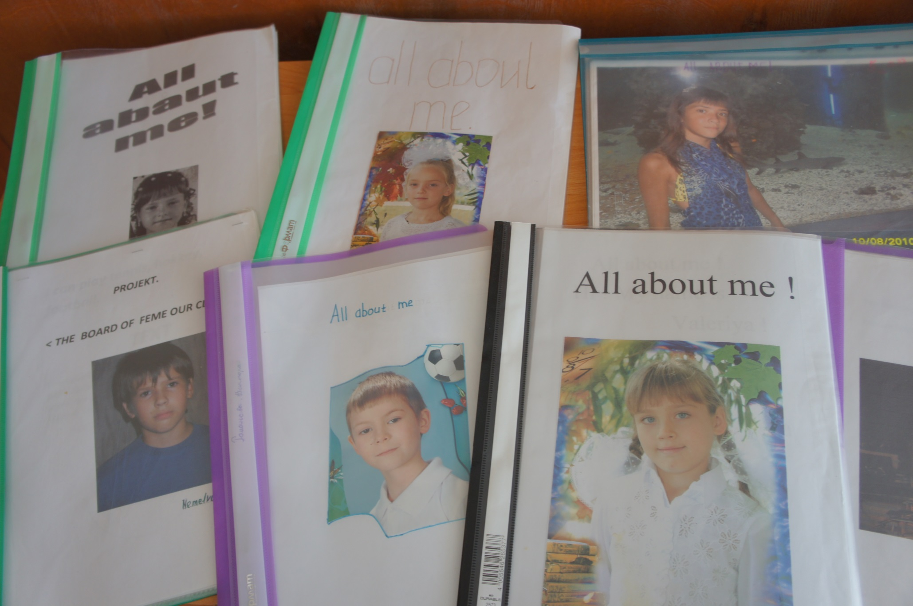

Slide 17
Технология модульного и блочно-модульного обучения.
Технология концентрированного (блокового) изучения лучше всего работает в 9-11 классах. Это комплекс учебных занятий по теме, объединенных целевой установкой. Изучение нового материала происходит в процессе внутреннего взаимодействия и приращения одних знаний к другим. В тематический блок объединяют различные виды и формы занятий, проводимых по специальному плану на протяжении длительного времени. Методически оправданны для такого обучения темы, рассчитанные на 6-10 уроков и представляющие собой целостную часть с однородным историческим содержанием (однотипные социально-экономические процессы, войны, революции). На первый план выдвигается существенное в предмете, оно становится объектом прочного усвоения. Предусматривается поэтапное овладение материалом, постепенное его углубление, вводится отсроченный опрос при проверке.

Slide 18
Технология модульного и блочно-модульного обучения.
Этапы | Формы уроков
1.Повторение предыдущей темы и введение в новую тему | Установочная проблемная лекция учителя: обзорные лекции по содержанию всей новой темы, киноурок
2. Овладение знаниями | Лабораторно-практические занятия по картографии, составлению схем, сравнительных таблиц, изучению документов, комбинированный урок, урок-конкурс, обучающие экскурсии с обобщением материала на основе межпредметных связей
3. Углубление знаний, создание условий для оперирования ими | Уроки решения задач, обучающие семинары
4. Итоговое рассмотрение и обобщение темы | Консультация, коллоквиум, собеседование, повторительно-обобщающий урок, семинар, лекция, конференция, экскурсия, зачет

Slide 19
Технология модульного и блочно-модульного обучения.
В 10-ом классе совместно изучались темы правления Ивана Грозного и Петра Первого (по программе на эти темы 9 часов). Учащиеся составляли сравнительную таблицу, в которой должны были найти общие и отличительные черты по следующим вопросам: личность правителя, внешняя политика, развитие экономики, реформы. На первом уроке после просмотра фильма учащиеся были разделены на группы, они самостоятельно по учебнику заполняли таблицы, затем в группах проходило обсуждение, выделялось самое главное, а затем каждая группа знакомила класс со своим материалом. Завершило изучение тем итоговое тестирование.

Slide 20
Технология модульного и блочно-модульного обучения.
В 11-ом классе объединены в блок темы «СССР в 1945-1985 годы» (по программе 9 часов). В тетради таблица из трех колонок: последние годы правления И.В.Сталина(1945-1952), правление Н.С.Хрущева(1952-1964), СССР в 1964-1985 годы. Учащиеся поделены на группы, каждая группа работает над одной из тем: развитие экономики(сельское хозяйство, промышленность) , внешняя политика, наука и образование, политическая жизнь, духовная и повседневная жизнь. В учебнике это три главы и 12 параграфов. При составлении таблицы учащиеся работают с учебником, дома многие используют интернет, должны найти самые главные черты, записать, затем выступить перед учащимися, читать записи нельзя, только рассказывать, при этом пользоваться картами. А также провести сравнительный анализ данных периодов.

Slide 21
Технология модульного и блочно-модульного обучения.
Итогом этого вида работы: при чтении учебника происходит поиск конкретного материала, делаются краткие записи, обсуждение своих выступлений, рассказ – защита своей темы, все это заставляет учащихся быть не просто наблюдателями.

Slide 22
Технология игровых методов.
Чтобы сделать учебно-воспитательный процесс более содержательным и более качественным используется игровые методы в обучении английскому языку.
Цели:
повышение мотивации к дальнейшему изучению английского языка;
формирование определённых навыков;
развитие определённых речевых умений;
обучение умению общаться;
развитие необходимых способностей;
познание (в сфере становления собственного языка);
запоминание речевого материала.

Slide 23
Технология игровых методов.
Результаты:
Дети проявляли высокую активность во время игровой деятельности. Порой даже слабый по языковой подготовке ученик становился первым, проявляя свою находчивость и сообразительность.
Благодаря грамматическим играм учащиеся научились употреблять речевые обороты, содержащие определённые грамматические трудности (Where is …? There is (are) … Was there …? Who is …? May I… ? и т.д.)
Лексические игры помогли учащимся запомнить лексический материал по темам: Животные, Дом, Числительные.
Дети научились правильно произносить английские звуки такие, как [w], [ð], [Ɵ], [dʒ], [f], [g], [ai], громко и отчётливо читать / рассказывать наизусть стихотворения («Child’s Wish», «My New Year Wish») за счёт фонетических игр.

Slide 24
Методика "Пустое кресло"
Цель методики: найти ответ на четко поставленный вопрос путем обмена мнений. Поиск ответа должен подвести учащихся к открытию правды, к определению фактического состояния вещей. Методика "Пустое кресло" развивает критическое мышление, умение аргументировать, задавать вопросы, активизирует большое количество участников, учит культуре дискуссии.

Slide 25
Методика "Пустое кресло"
Описание методики. На 3-4 стульях нужно разложить мнения на поставленную проблему разных людей, записанных на альбомных листах бумаги и лист со знаком вопроса "?". Учащиеся знакомятся с разными мнениями и становятся у избранной точки зрения. Тот, кто имеет совершенно другое мнение, становится у знака "?". Каждая группа обсуждает выбранное мнение и выдвигает представителя для дискуссии. Все участники дискуссии сидят по кругу. Дискуссию начинают представители групп, которые сидят на стульях, стоящих друг против друга. Учитель ставит еще один стул. Если кто-то другой хочет высказаться, то он садится в пустое кресло. В кресле можно сидеть только в течение одной минуты. Как только учитель услышит то, что является самым важным, прекращает дискуссию.

